Slide 1

网络应用程序设计
3.5 学分 56 学时
2020/09 计算机与软件工程学院 开课
第07章
面向对象(III)
Notes:
課程名稱：网络应用程序设计，屬於專業方向課程，3.5 學分 56 學時，實验 36 學時。
教科書：Java程序设计之网络编程
作 者：杨瑞龙、李芝兴 主編
出版社：清华大學出版社

Slide 2

授课教师：
淮阴工学院
应用技术学院
陶志行
tau1039@163.com
Notes:
授课教师：
淮阴工学院
应用技术学院
陶志行

Slide 3



第07章 面向对象(III) 章节大纲
7.10 类和类的关系之继承
7.11 类和类的关系之包含和依赖
7.12 类和类的关系之练习
Notes:
第07章 Eclipse 和 IDEA 开发工具 章节大纲
7.10 类和类的关系之继承
7.11 类和类的关系之包含和依赖
7.12 类和类的关系之练习

Slide 4




7.10 类和类的关系之继承
类和类之间的关系
A is-a B：泛化 (继承、实现)。
A has-a B：包含 (组合、聚合、关联)。
A use-a B：依赖 (依赖)。or ( A need-a B )

Slide 5
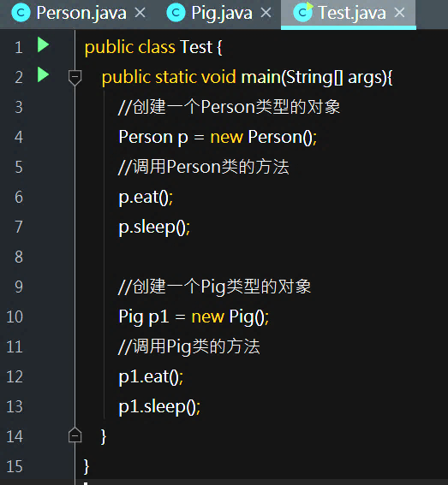
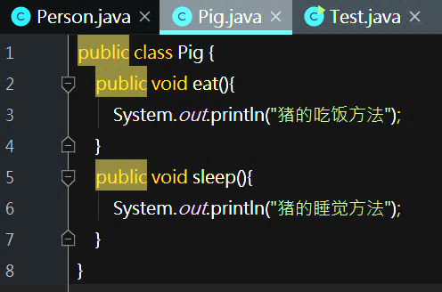
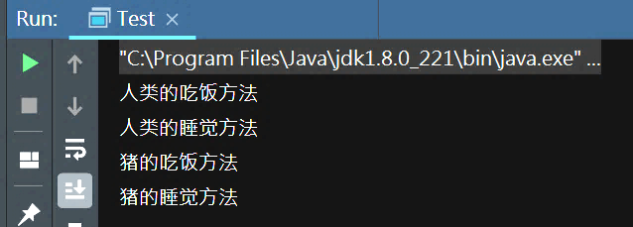
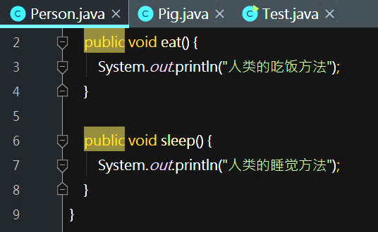
7.10 类和类的关系之继承
继承 is-a
public class Person {
public void eat(){
System.out.println("人类的吃饭方法");
}
public void sleep(){
System.out.println("人类的睡觉方法");
}
}
public class Test {
public static void main(String[] args){
//创建一个Person类型的对象
Person p = new Person();
//调用Person类的方法
p.eat();
p.sleep();
//创建一个Pig类型的对象
Pig p1 = new Pig();
//调用Pig类的方法
p1.eat();
p1.sleep();
}
}
public class Pig {
public void eat(){
System.out.println("猪的吃饭方法");
}
public void sleep(){
System.out.println("猪的睡觉方法");
}
}

Slide 6
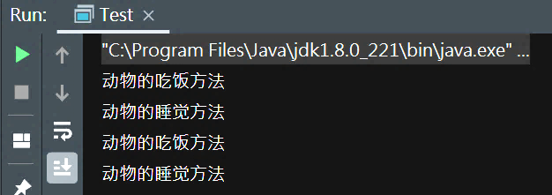
7.10 类和类的关系之继承
继承 is-a (续)
1.子类继承父类，通过一个关键字 extends。
2.子类的对象可以调用父类中的 ( public、protected ) 属性和方法，当做自己的来使用。
public class Test {
public static void main(String[] args){
//创建一个Person类型的对象
Person p = new Person();
//调用Person类的方法
p.eat();
p.sleep();
//创建一个Pig类型的对象
Pig p1 = new Pig();
//调用Pig类的方法
p1.eat();
p1.sleep();
}
}
public class Animal {
public void eat(){
System.out.println("动物的吃饭方法");
}
public void sleep(){
System.out.println("动物的睡觉方法");
}
}
public class Person extends Animal {
}
public class Pig extends Animal {
}

Slide 7
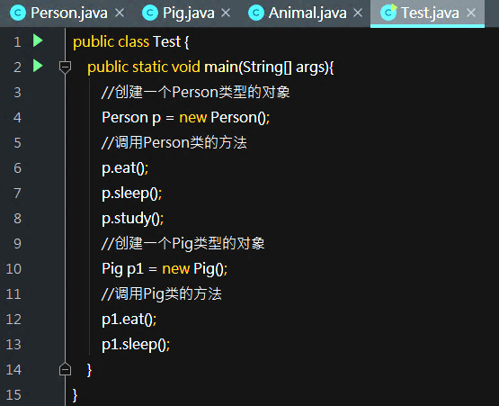
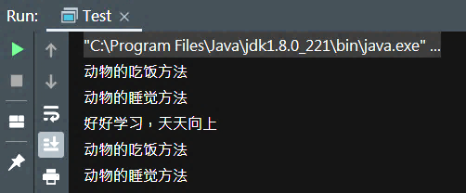
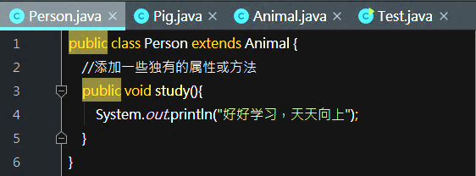
7.10 类和类的关系之继承
继承 is-a (续)
3.子类可以添加自己独有的属性和方法的。
public class Person extends Animal {
//添加一些独有的属性或方法
public void study(){
System.out.println("好好学习，天天向上");
}
}
public class Test {
public static void main(String[] args){
//创建一个Person类型的对象
Person p = new Person();
//调用Person类的方法
p.eat();
p.sleep();
p.study();
//创建一个Pig类型的对象
Pig p1 = new Pig();
//调用Pig类的方法
p1.eat();
p1.sleep();
}
}
public class Pig extends Animal {
}

Slide 8
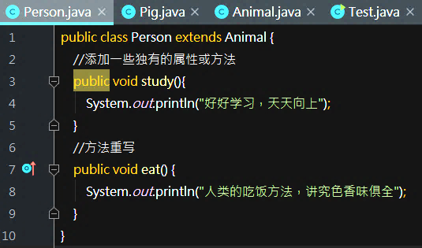
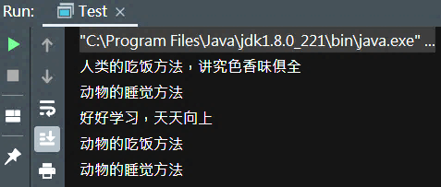
7.10 类和类的关系之继承
继承 is-a (续)
4.子类从父类中继承过来的方法不能满足子类需要，可以在子类中重写(覆盖)父类的方法内容。
public class Test {
public static void main(String[] args){
//创建一个Person类型的对象
Person p = new Person();
//调用Person类的方法
p.eat();
p.sleep();
p.study();
//创建一个Pig类型的对象
Pig p1 = new Pig();
//调用Pig类的方法
p1.eat();
p1.sleep();
}
}
public class Person extends Animal {
//添加一些独有的属性或方法
public void study(){
System.out.println("好好学习，天天向上");
}
//方法重写
public void eat() {
System.out.println("人类的吃饭方法，讲究色香味俱全");
}
}
public class Pig extends Animal {
}

Slide 9
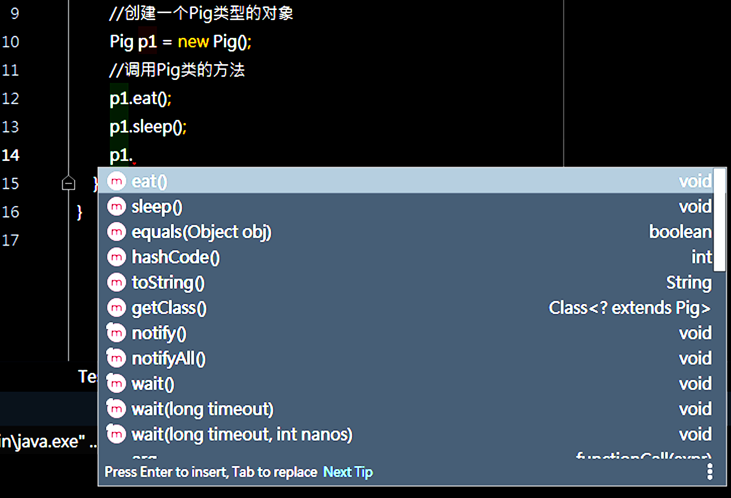
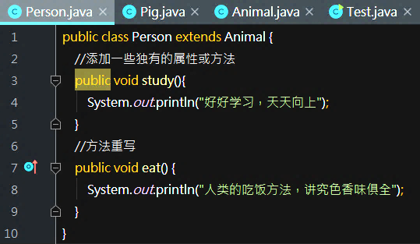
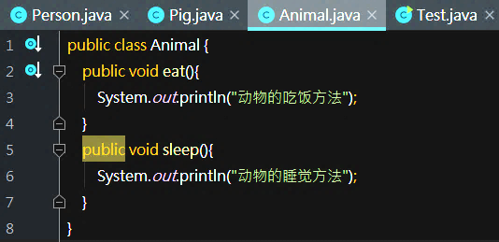
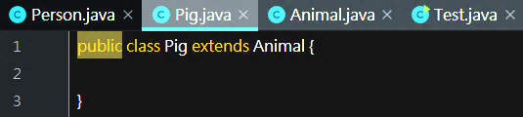
7.10 类和类的关系之继承
继承 is-a (续)
5.每一个类都有继承类，如果不写 extends 关键字，默认继承 Object 类，如果写了 extends 则继承后面那个父类。
可以理解为 Object 类是任何一个引用类型的父类 (直接或间接的继承 Object)。Object 类没有父类。
6.Java 中继承是单个存在的(单继承)，每一个类只能有一个继承类 (在 extends 关键字后面只能写一个类)，可以通过传递的方式实现多继承的效果。

Slide 10
7.10 类和类的关系之继承
public class Animal {
public Animal() { … }
public void eat() { … }
}
继承 is-a (续)
7.继承在内存中的存储形式。
栈内存
堆内存
方法区
public class Person extends Animal {
public Person() { … }
public void eat() { … }
}
常量缓冲区
new Person() 对象空间
方法区
Object 类映射
Animal 对象空间
Object
9个方法
9个方法
public class Test {
public static void main(String[] args){
//加载类模板的过程
//Person类 Animal类 Object类
//创建一个Person类型的对象
Person p = new Person();
}
}
Animal 类映射
eat()
构造方法
eat()
Person p
eat()
Peeson 类映射
构造方法
eat()
静态元素区

Slide 11

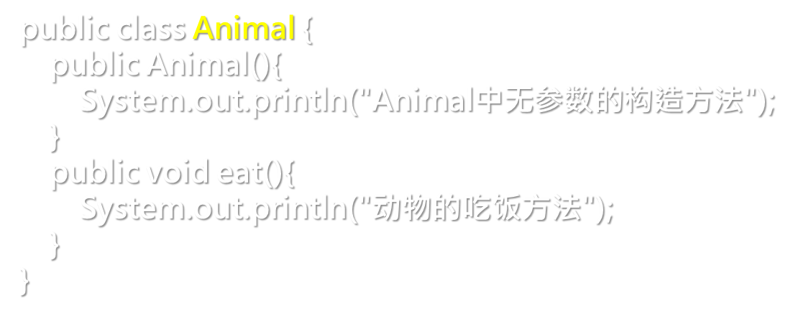
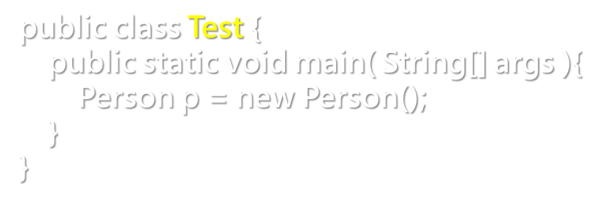
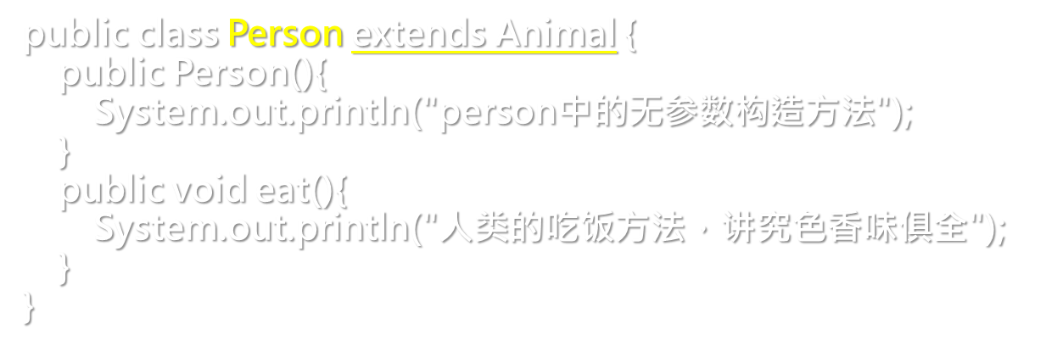
问题思考
运行Test类中主方法，执行结果为何？
A,B,D

Slide 12
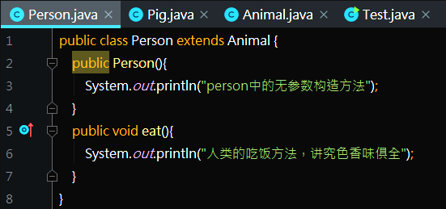
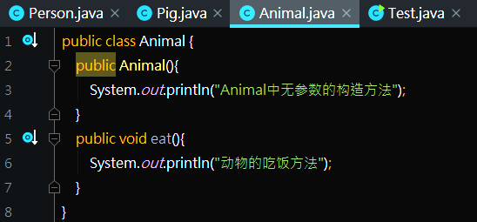
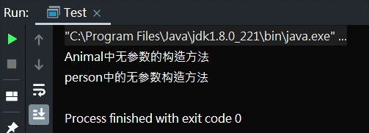
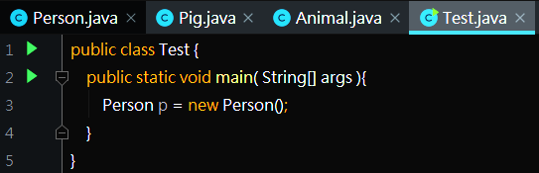
7.10 类和类的关系之继承
public class Test {
public static void main( String[] args ){
Person p = new Person();
}
}
继承 is-a (续)
public class Animal {
public Animal(){
System.out.println("Animal中无参数的构造方法");
}
public void eat(){
System.out.println("动物的吃饭方法");
}
}
Animal类的无参数构造方法重写
Animal类的一般方法
public class Person extends Animal {
public Person(){
System.out.println("person中的无参数构造方法");
}
public void eat(){
System.out.println("人类的吃饭方法，讲究色香味俱全");
}
}
Person类的无参数构造方法重写
Person类一般方法 重写Animal类的方法

Slide 13
7.10 类和类的关系之继承
继承 is-a (续)
8.关于 this 和 super 的使用。
this 和 super 都是指代词，代替的是对象。
this 代替的是当前执行方法时的那个对象，不一定是当前类的。
super 代替的是当前执行方法时对象的父类对象。
都能调用一般属性和一般方法，可以放置在类成员的任意位置(属性、方法、构造方法、块)。
调用一般方法的时候可以来回互相调用，但要注意执行时可能产生问题(StackOverflowError)。
可以调用构造方法且必须放在构造方法的第一行。
this 和 super 在构造方法中调用另一个类的构造方法不能同时出现在第一行，构造方法之间不能来回互相调用。

Slide 14
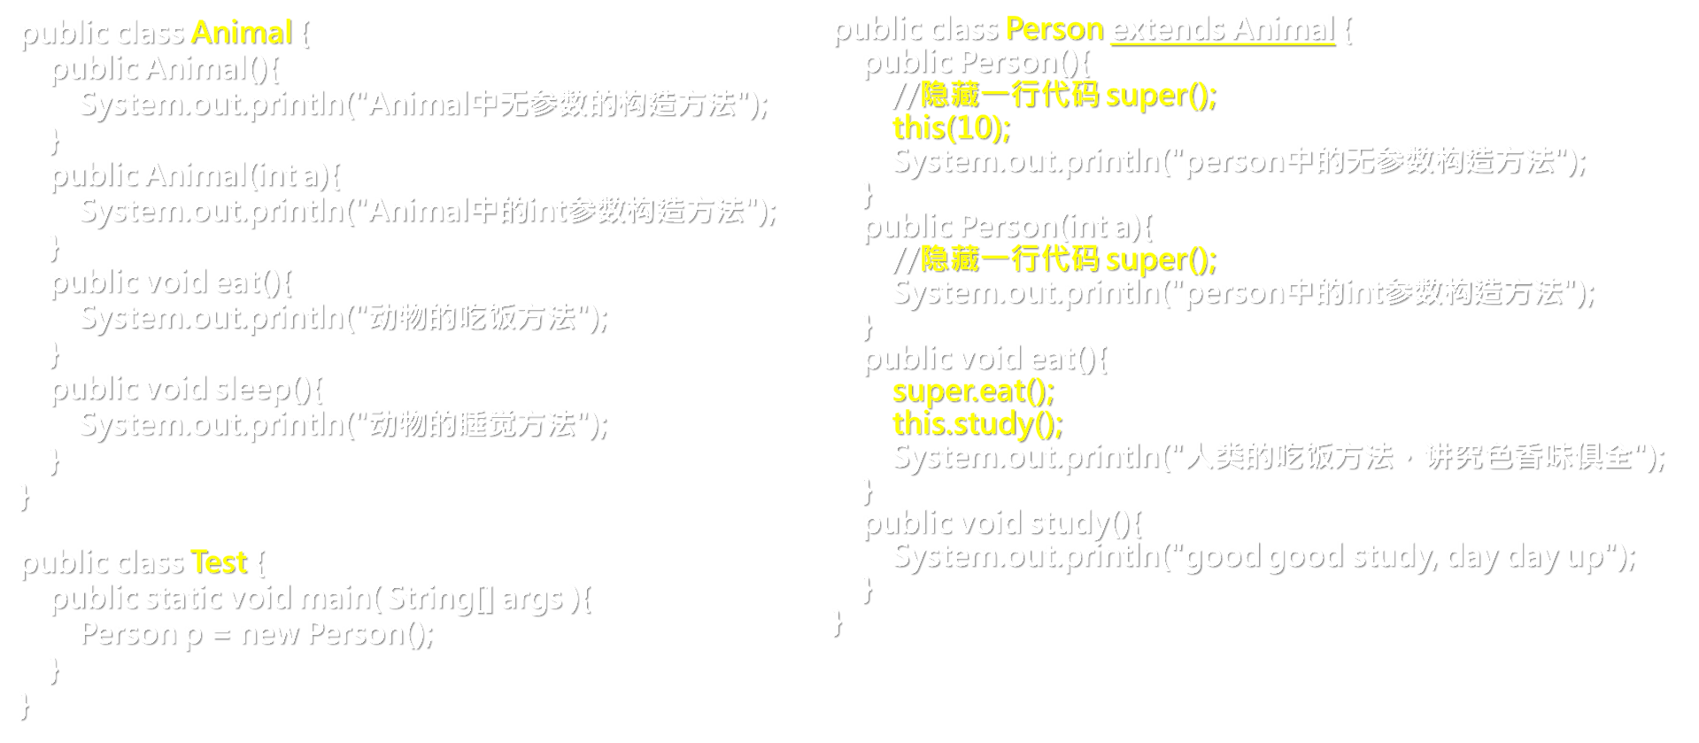
问题思考
运行 Test 类中主方法，执行结果为何？
A,B,D

Slide 15
7.10 类和类的关系之继承
继承 is-a (续)
Animal类的无参数构造方法重写
public class Animal {
public Animal(){
System.out.println("Animal中无参数的构造方法");
}
public Animal(int a){
System.out.println("Animal中的int参数构造方法");
}
public void eat(){
System.out.println("动物的吃饭方法");
}
public void sleep(){
System.out.println("动物的睡觉方法");
}
}
Animal类构造方法重载
Animal类的一般方法
Animal类的一般方法

Slide 16
7.10 类和类的关系之继承
public class Person extends Animal {
public Person(){
//隐藏一行代码 super();
this(10);
System.out.println("person中的无参数构造方法");
}
public Person(int a){
//隐藏一行代码 super();
System.out.println("person中的int参数构造方法");
}
public void eat(){
super.eat();
this.study();
System.out.println("人类的吃饭方法，讲究色香味俱全");
}
public void study(){
System.out.println("good good study, day day up");
}
}
继承 is-a (续)
Person类的无参数构造方法重写
Person类构造方法重载
Animal类一般方法重写
Person类一般方法
Notes:
子类构造方法中的第一行都隐藏了一行调用父类无参的构造方法 super(); 代码
如果构造方法中的第一行有调用构造方法的代码，则隐藏的代码将被覆盖不执行(原因在于只能有一行且必须在第一行)

Slide 17
7.10 类和类的关系之继承
继承 is-a (续)
public class Test {
public static void main( String[] args ){
Person p = new Person();
}
}

Slide 18
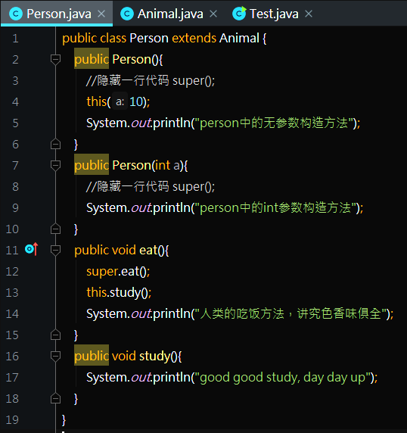
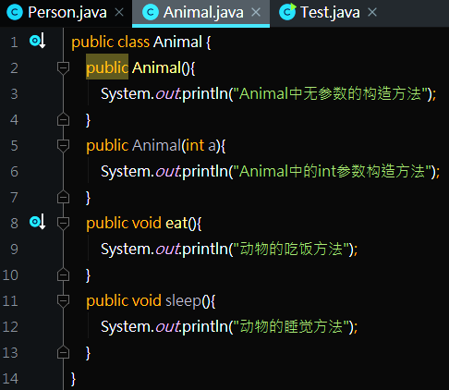
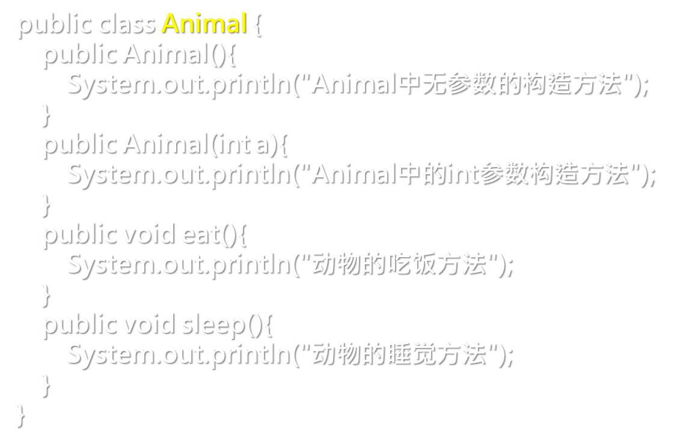
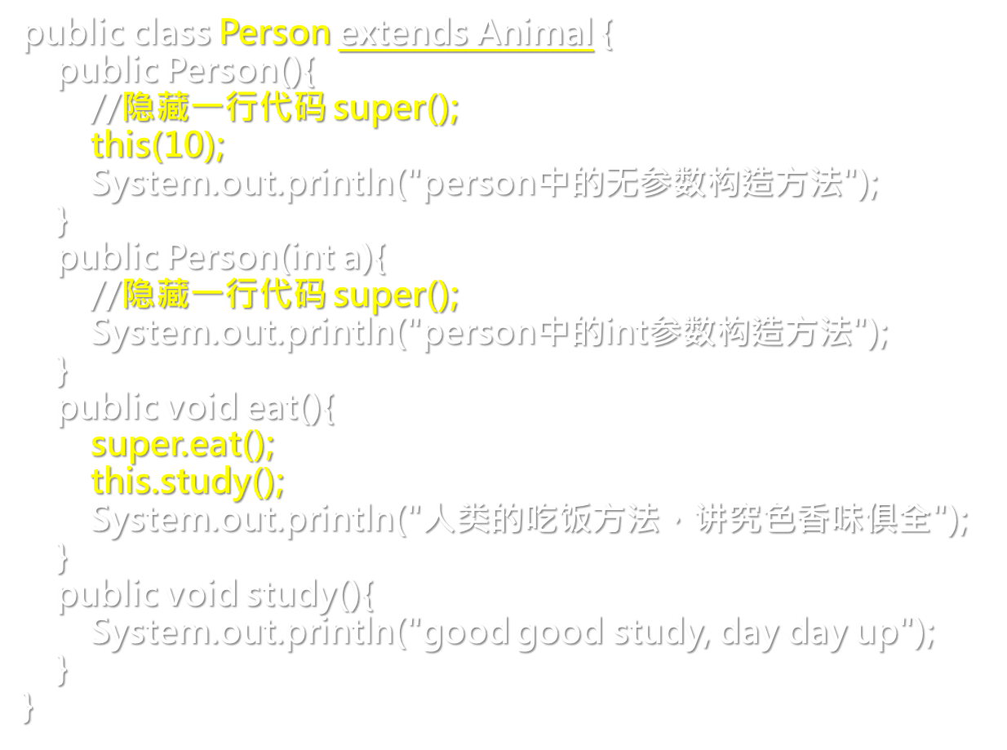
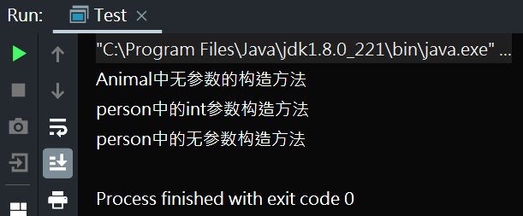
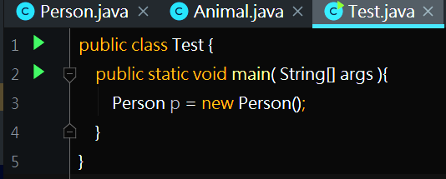
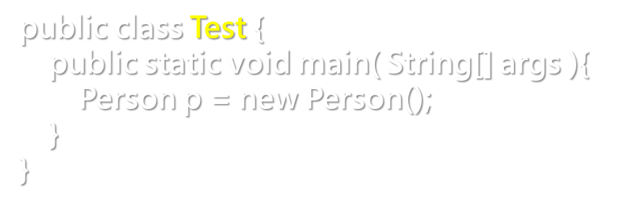
7.10 类和类的关系之继承
继承 is-a (续)

Slide 19
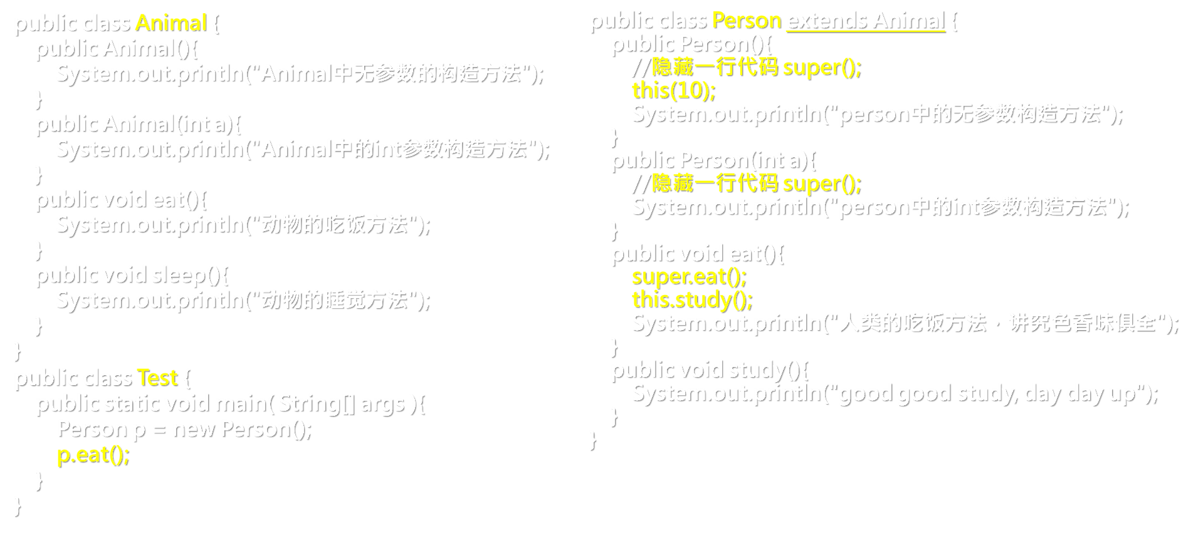
问题思考
运行 Test 类中主方法，执行结果为何？
A,B,D

Slide 20
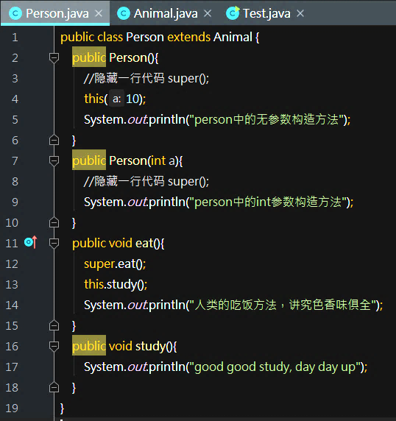
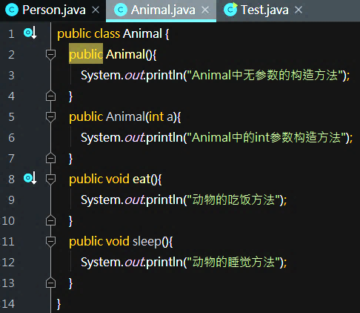
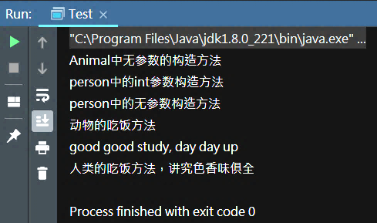
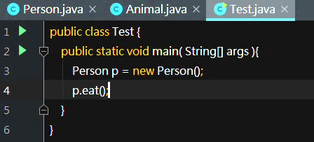
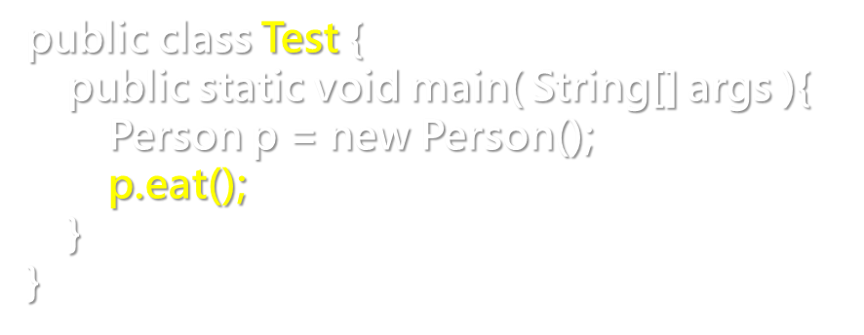
7.10 类和类的关系之继承
继承 is-a (续)

Slide 21
问题思考
在 Java 中子类继承了父类，可以调用父类中 ( public 和 protected ) 的属性和方法；那子类是否也继承了父类的构造方法及块？
A,B,D

Slide 22
7.10 类和类的关系之继承
构造方法及块的继承问题
构造方法严格意义来说，不能算做是子类继承过来的；只是单纯的在子类调用构造方法时，默认调用父类的构造方法。
程序块严格意义来说，也不能算做是子类继承过来的 ( 程序块子类不能直接调用，因为程序块没名字 )；子类执行构造方法之前，默认调用了父类的构造方法，执行父类构造方法之前自动执行父类的程序块。

Slide 23
7.10 类和类的关系之继承
小结
1.子类继承父类，通过一个关键字 extends。
2.子类的对象可以调用父类中的 ( public、protected ) 属性和方法，当做自己的来使用。
3.子类可以添加自己独有的属性和方法的。
4.子类从父类中继承过来的方法不能满足子类需要，可以在子类中重写(覆盖)父类的方法内容。
5.每一个类都有继承类，如果不写 extends 关键字，默认继承 Object 类，如果写了 extends 则继承后面那个父类。
可以理解为 Object 类是任何一个引用类型的父类 (直接或间接的继承 Object)。Object 类没有父类。
6.Java 中继承是单个存在的(单继承)，每一个类只能有一个继承类 (在 extends 关键字后面只能写一个类)，可以通过传递的方式实现多继承的效果。
7.继承在内存中的存储形式。

Slide 24
问题思考
在 Java 中每个类都有继承类，每个类都直接或间接的继承 Object 类，请问 Object 类有哪些方法成员？其作用为何？
A,B,D

Slide 25
7.10 类和类的关系之继承
Object 类中的方法
hashCode() 将对象在内存中的地址经过 Hash 函数计算得到一个 int 整数。
用法：对象.hashCode();
方法结构：public native int hashCode();
equals() 用来比较两个对象的内容，Object 默认效果是 ==。
== 可以比较基本类型(比较值)，可以比较引用类型(比较引用)。
equals 方法为 Object 类中继承过来的方法，默认效果比较引用 地址，如果想要改变其规则，可以进行方法重写。
public boolean equals ( Object obj ) {
return ( this == obj );
}
Notes:
最好知道 equals 方法源代码，通常在子类中需要方法重写

Slide 26
7.10 类和类的关系之继承
Object 类中的方法
toString() 打印输出时将对象变成 String 字符串。
public String toString() {
return this.getClass().getName()+"@"+Integer.toHexString(this.hashCode());
}
getClass() 获取对象对应类的类映射(反射)。
public final native Class<?> getClass();
wait() 线程进入挂起等待状态，存在方法重载。
public final void wait() throws InterruptedException {
wait(0);
}
Notes:
最好知道 toString 和 wait 方法源代码，通常在子类中需要方法重写

Slide 27
7.10 类和类的关系之继承
Object 类中的方法 (续)
notify() 线程唤醒。
public final native void notify();
notifyAll() 唤醒所有。
public final native void notifyAll();
finalize() 权限修饰符是 protected，在对象被 GC 回收的时候，默认调用 执行的方法。
final、finally、finalize 区别？
protected void finalize() throws Throwable { }
clone() 权限修饰符是 protected，为了克隆对象。
protected native Object clone() throws CloneNotSupportedException;

Slide 28
问题思考
方法重写 ( Override ) 和方法重载 ( Overload ) 有何区别？
A,B,D

Slide 29
7.10 类和类的关系之继承
方法重写 ( Override ) 和方法重载 ( Overload ) 有何区别？
 | 方法重写 ( Override ) | 方法重载 ( Overload )
类
权限修饰符
特征修饰符 | 父类方法是 final，子类不能重写 父类方法是 static，子类不存在 父类方法是 abstract，除非子类也是抽象类，否则子类必须重写
返回值
方法名
参数 |  | 每一个方法的参数必须不一致 (体现在参数的个数、类型、顺序)
异常 | 如果父类方法抛出运行时异常，子类可以不予理会 如果父类方法抛出编译时异常，子类抛出异常的个数少于等于父类，子类抛出异常的类型小于等于父类
方法体
产生两个继承关系的类，子类重写父类的方法
一个类中的一组方法
子类可以大于等于父类
没有要求
父类方法是 final，子类不能重写
父类方法是 static，子类不存在
父类方法是 abstract，除非子类也是抽象类，否则子类必 须重写
没有要求
子类可以小于等于父类
没有要求
子类与父类一致
一个类中的同一组重载方法名必须一致
子类与父类一致
每一个重载方法的参数必须不一致 (体现在参数的个数、类型、顺序)
如果父类方法抛出运行时异常，子类可以不予理会
如果父类方法抛出编译时异常，子类抛出异常的个数少于 等于父类，子类抛出异常的类型小于等于父类
没有要求
子类的方法内容与父类不一致
每一个重载方法的执行过程(内容)不一致

Slide 30
7.11 类和类的关系之包含和依赖
包含 has-a
包含关系 ( 语义上从亲密程度来讲，有组合、聚合、关联三种不同层次 )
组合：整体和部分的关系，紧密到不可分割，要出现都出现，要消亡都消亡。例如：人和大脑、人和心脏等的关系。
聚合：整体和部分的关系，创建时有可能是分开的。例如：汽车和车轮子、电脑和主板等的关系。
关联：整体和部分的关系，可以分割，后来形成在一起。例如：人有汽车、人有电脑等的关系。
包含的关系用 Java 程序来描述，乃是通过一个类的对象当做另一个类的属性来存储。

Slide 31
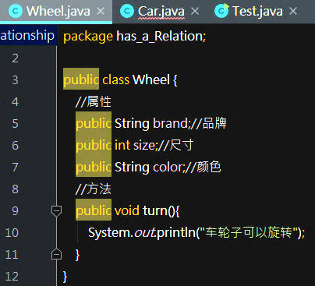
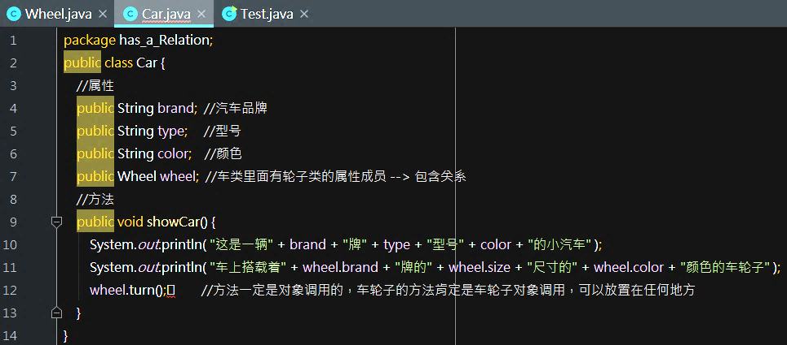
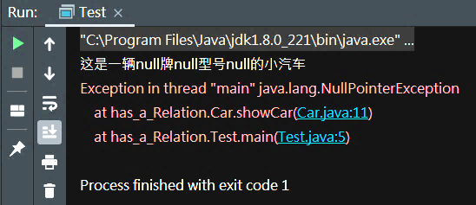
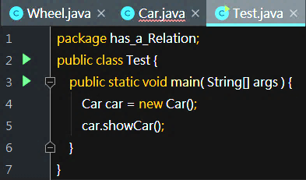
public class Test {
public static void main( String[] args ){
Car car = new Car();
car.showCar();
}
}
public class Wheel {
//属性
public String brand; //轮子品牌
public int size; //尺寸
public String color; //颜色
//方法
public void turn(){
System.out.println("车轮子可以旋转");
}
}
7.11 类和类的关系之包含和依赖
包含 has-a (续)
public class Car {
//属性
public String brand; //汽车品牌
public String type; //型号
public String color; //颜色
public Wheel wheel; //车类里面有轮子类的属性成员 --> 包含关系
//方法
public void showCar() {
System.out.println( "这是一辆" + brand + "牌" + type + "型号" + color + "的小汽车" );
System.out.println( "车上搭载着" + wheel.brand + "牌" + wheel.size + "尺寸" + wheel.color + "颜色的车轮子" );
wheel.turn(); //方法一定是对象调用的，车轮子的方法肯定是车轮子对象调用，可以放置在任何地方
}
}

Slide 32
7.11 类和类的关系之包含和依赖
包含 has-a (续)
知识点补充
讨论类与类的关系时，类的个数变多，需要管理类，因此，有了 package (包) 关键字 (可以理解为是一个文件夹)。
package 关键字出现在类的第一行。
如果 package 和 import 同时出现，先写 package，后写 import。
Package 只能有一个，import 可以有多个。
package has_a_Relation;
public class Wheel {
//属性
public String brand; //轮子品牌
public int size; //尺寸
public String color; //颜色
//构造方法
public Wheel(){ }
public Wheel (String brand, int size, String color){
this.brand = brand;
this.size = size;
this.color = color;
}
//方法
public void turn(){
System.out.println("车轮子可以旋转");
}
}
保留无参构造方法，然后构造方法重载；提供两种赋值方法给使用者选用。
Notes:
养成习惯：保留无参构造方法，然后构造方法重载；提供两种赋值方法给使用者选用。

Slide 33
7.11 类和类的关系之包含和依赖
包含 has-a (续)
package has_a_Relation;
public class Car {
//属性
public String brand; //汽车品牌
public String type; //型号
public String color; //颜色
public Wheel wheel; //车类里面有轮子类的属性成员 --> 包含关系
//构造方法
public Car(){ }
public Car( String brand, String type, String color, Wheel wheel ){
this.brand = brand;
this.type = type;
this.color = color;
this.wheel = wheel;
}
//方法
public void showCar(){
System.out.println("这是一辆"+brand+"牌"+type+"型号"+color+"的小汽车");
System.out.println("车上搭载着"+wheel.brand+"牌"+wheel.size+"尺寸"+wheel.color+"颜色的车轮子");
wheel.turn(); //方法一定对象调用的，车轮子的方法肯定是车轮子对象调用，可以放置在任何地方
}
}

Slide 34
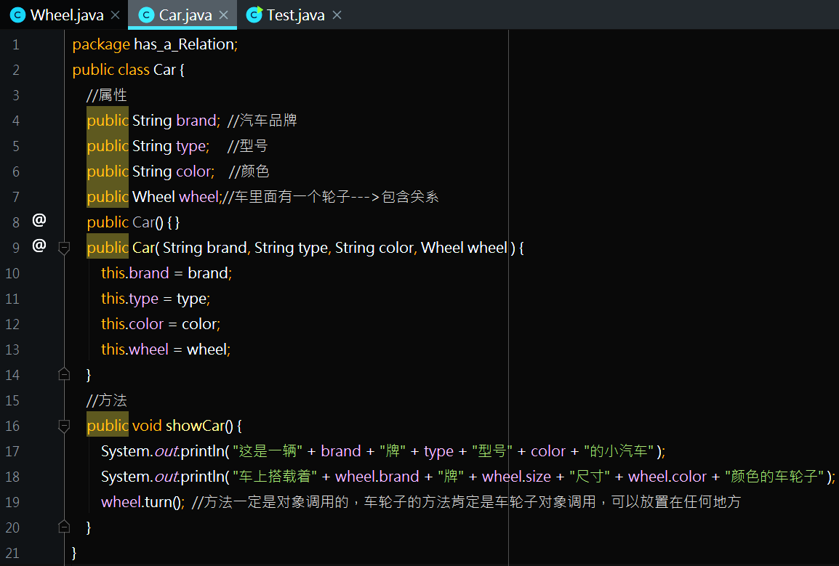
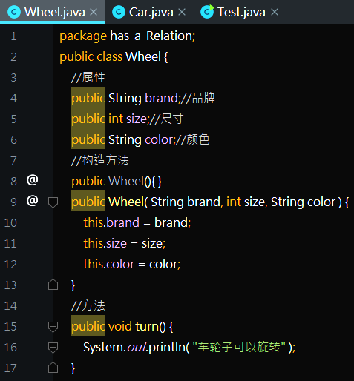
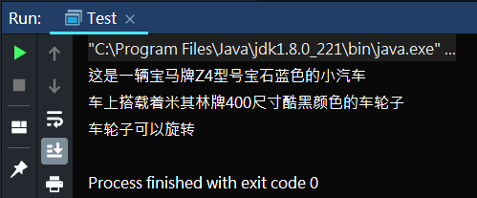
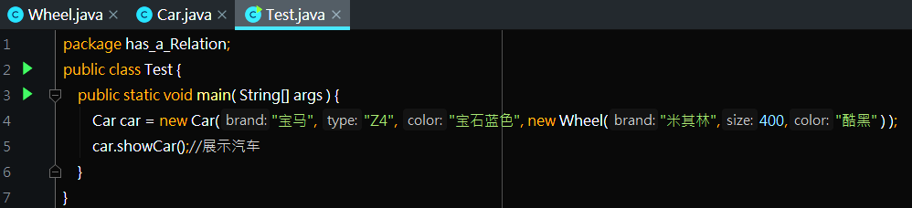

7.11 类和类的关系之包含和依赖
包含 has-a (续)
package has_a_Relation;
public class Test {
public static void main( String[] args ){
Car car = new Car( "宝马", "Z4", "宝石蓝色", new Wheel("米其林", 400, "酷黑" ) );
car.showCar(); //展示汽车
}
}
如果使用无参构造方法，则主方法代码该如何修改？
Notes:
问题思考
如果使用无参构造方法，则主方法代码该如何修改？

Slide 35
7.11 类和类的关系之包含和依赖
包含 has-a (续)
package has_a_Relation;
public class Test {
public static void main( String[] args ) {
// Car car = new Car("宝马", "Z4", "宝石蓝色", new Wheel("米其林",400,"酷黑" ) );
Car car = new Car();
car.brand ="宝马";
car.type = "Z4";
car.color = "宝石蓝色";
car.wheel = new Wheel();
car.wheel.brand = "米其林";
car.wheel.size = 400;
car.wheel.color = "酷黑";
car.showCar(); //展示汽车
}
}
哪个用法较优？

Slide 36
7.11 类和类的关系之包含和依赖
依赖 use-a ( need-a )
依赖关系
不是整体和部分的关系，是与某一件事情产生了关系，而临时组合在一起，这件事情一旦做完，关系即解散。
Java 程序体现的形式为一个类的方法中使用到了另一个类的对象。另一个类的对象可以透过方法中的参数传递进来；或者，可以在方法中自己创建。
例如：屠夫杀猪、农夫养猪、… 等关系。
设计类的关系遵循的原则：高内聚、低耦合。
耦合度紧密的程度：继承(实现) > 包含(组合>聚合>关联) > 依赖(依赖)。
Notes:
高内聚指的是一个类的设计只跟这个类的特性有关系，不应该与其他类的特性有所牵扯。也就是说，这个类只干与自己这个类有关的事，如果有干别的类有关的事情，肯定设计是有问题，应该将其移到别的类中去描述。
低耦合指的是类的关系耦合度应该要愈低愈好，也就是一个类的变动儘可能不会影响到其他类跟着要变动。

Slide 37
7.11 类和类的关系之包含和依赖
依赖 use-a ( need-a ) (续)
任务：设计屠夫杀猪问题
问题解决思路
农夫养猪 ➔ 屠夫杀猪 ➔ 猪被杀
Pig 类：猪有名字、重量；猪长大、猪被杀的方法
Farmer 类：养猪的方法
Butcher 类：杀猪的方法

Slide 38
7.11 类和类的关系之包含和依赖
任务：设计屠夫杀猪问题。
依赖 use-a ( need-a ) (续)
package use_a_Relation;
public class Pig {
//属性
public String name; //名字
public int weight = 20; //重量(斤)
//构造方法
public Pig(){ }
public Pig( String name ){
this.name = name;
}
//方法
//描述一个方法，表示小猪被杀啦
public void beKilled(){
System.out.println( this.name + "被杀啦，好惨呀！" );
}
// 描述一个方法，让猪长肉
// 算法：每一个月长到前一个月的两倍
public int growUp( int month ){
for( int i = 1; i <= month; i++ ){
this.weight *= 2;
}
return this.weight;
}
}

Slide 39
7.11 类和类的关系之包含和依赖
任务：设计屠夫杀猪问题。
依赖 use-a ( need-a ) (续)
package use_a_Relation;
public class Farmer {
//方法
//设计农夫养猪方法，返回值为一头猪，需要条件为养几个月
public Pig feedPig( int month ){
//在农夫的方法中使用到了猪的对象(依赖关系)
Pig pig = new Pig( "小花" );
pig.weight = pig.growUp( month );
return pig;
}
}

Slide 40
7.11 类和类的关系之包含和依赖
任务：设计屠夫杀猪问题。
依赖 use-a ( need-a ) (续)
package use_a_Relation;
public class Butcher {
//方法
//描述一个屠夫杀猪的方法，需要提供条件为一头猪
public void killPig( Pig pig ){
System.out.println( "屠夫执行了杀猪方法" );
String pigName = pig.name;
int pigWeight = pig.weight;
System.out.println( pigName + "的体重为 " + pigWeight );
pig.beKilled();
}
}

Slide 41
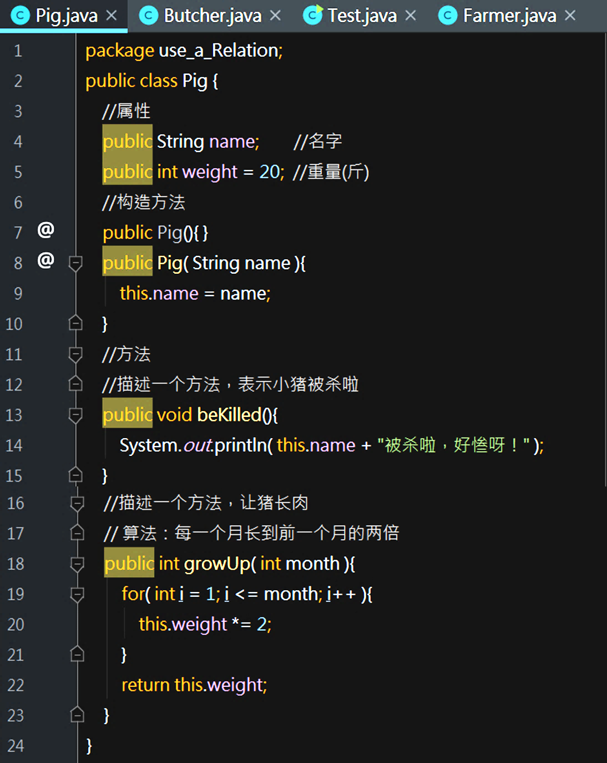
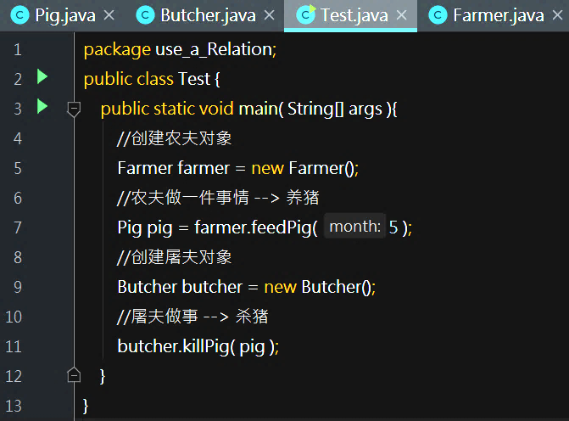
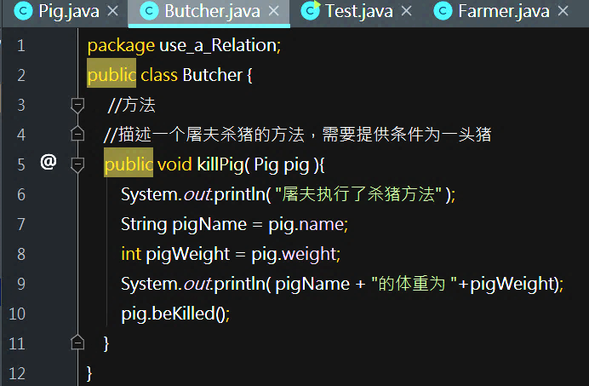
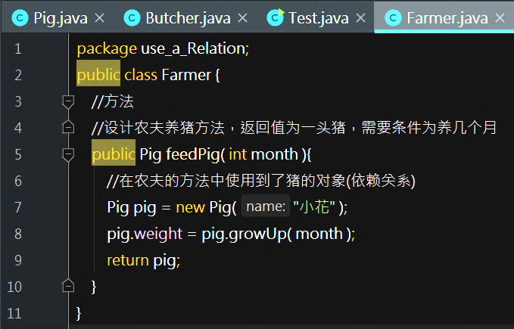
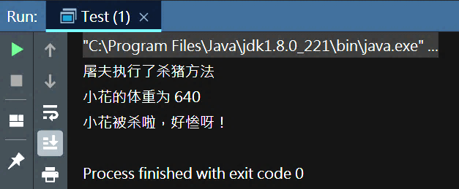
7.11 类和类的关系之包含和依赖
任务：设计屠夫杀猪问题。
依赖 use-a ( need-a ) (续)
package use_a_Relation
public class Test {
public static void main( String[] args ){
//创建农夫对象
Farmer farmer = new Farmer();
//农夫做一件事情 --> 养猪
Pig pig = farmer.feedPig( 5 );
//创建屠夫对象
Butcher butcher = new Butcher();
//屠夫做事 --> 杀猪
butcher.killPig( pig );
}
}

Slide 42
7.11 类和类的关系之包含和依赖
任务：优化屠夫杀猪问题。
依赖 use-a ( need-a ) (续)
// 描述一个方法，让猪长肉
// 算法：每一个月长到前一个月的两倍
public void growUp( int month ){
for( int i = 1; i <= month; i++ ){
this.weight *= 2;
}
return this.weight;
}
//描述一个方法，猪告知牠的体重
public int getWeight(){
return this.weight;
}
public String getName(){
return this.name;
}
}
package use_a_Relation;
public class Pig {
//属性
private String name; //名字
private int weight = 20; //重量(斤)
//构造方法
public Pig(){ }
public Pig( String name ){
this.name = name;
}
//方法
//描述一个方法，表示小猪被杀啦
public void beKilled(){
System.out.println( this.name + "被杀啦，好惨呀！" );
}
编写应用程序代码时，应确保程序代码具备以下特性，并养成良好编写代码习惯：
1.可读性
命名规范、规约
代码缩进
多添加注释
2.健壮性
程序严谨
3.优化
实现功能的基础上，能不能做优化？ (代码结构 → 简单、减少冗余、性能、内存空间)

Slide 43
7.11 类和类的关系之包含和依赖
任务：优化屠夫杀猪问题。
依赖 use-a ( need-a ) (续)
package use_a_Relation;
public class Farmer {
//方法
//设计农夫养猪方法，返回值为一头猪，需要条件为养几个月
public Pig feedPig( int month ){
//在农夫的方法中使用到了猪的对象(依赖关系)
Pig pig = new Pig( "小花" );
pig.weight = pig.growUp( month );
return pig;
}
}

Slide 44
7.11 类和类的关系之包含和依赖
任务：优化屠夫杀猪问题。
依赖 use-a ( need-a ) (续)
package use_a_Relation;
public class Butcher {
//方法
//描述一个屠夫杀猪的方法，需要提供条件为一头猪
public void killPig( Pig pig ){
System.out.println( "屠夫执行了杀猪方法" );
String pigName = pig.getName();
int pigWeight = pig.getWeight();
System.out.println( pigName + "的体重为 " + pigWeight );
pig.beKilled();
}
}

Slide 45
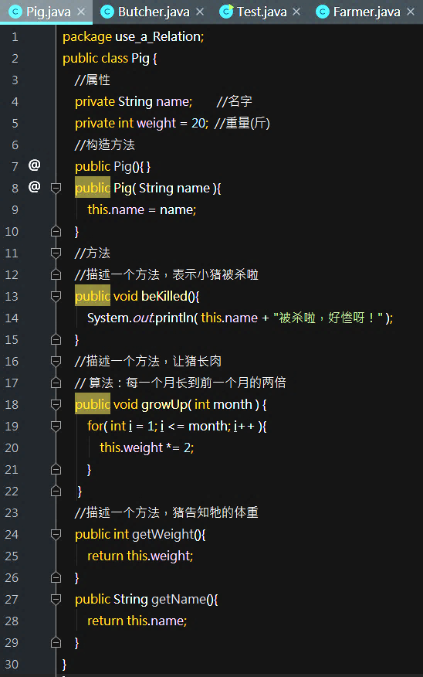
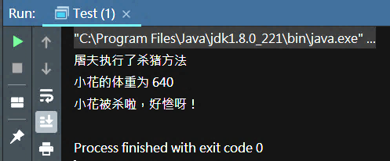



7.11 类和类的关系之包含和依赖
任务：优化屠夫杀猪问题。
依赖 use-a ( need-a ) (续)
package use_a_Relation
public class Test {
public static void main( String[] args ){
//创建农夫对象
Farmer farmer = new Farmer();
//农夫做一件事情 --> 养猪
Pig pig = farmer.feedPig( 5 );
//创建屠夫对象
Butcher butcher = new Butcher();
//屠夫做事 --> 杀猪
butcher.killPig( pig );
}
}

Slide 46
7.12 类和类的关系之练习
任务：模拟一个学生在机房内使用电脑
问题解决思路
机房有电脑 ➔ 学生进机房用电脑
分析有几个具体类：电脑、学生、机房。
分析类和类之间的关系：
学生-电脑：学生使用电脑 (依赖关系)。
机房-电脑：机房内有电脑 (聚合关系)。
机房-学生：机房欢迎学生进来使用电脑 (依赖关系)。

Slide 47

7.12 类和类的关系之练习
任务：模拟一个学生在机房内使用电脑。
问题解决思路 (续)
分别描述三个类：
学生类：属性为姓名，方法为使用电脑方法。
电脑类：属性为电脑状态，方法为电脑被打开、使用中、关闭方法。
机房类：属性为电脑，方法为欢迎学生进来方法。
测试：创建对象、对象去做事情(调用方法做事)。
Notes:
学生类：属性为姓名，方法为使用电脑方法(学生与电脑依赖关系)。
电脑类：属性为电脑状态，方法为电脑被打开、使用中、关闭方法。
机房类：属性为电脑(机房与电脑聚合关系) ，方法为欢迎学生进来方法(机房与学生依赖关系) 。

Slide 48
7.12 类和类的关系之练习
任务：模拟一个学生在机房内使用电脑。
package class_relation;
public class Computer {
//属性
private int number; //电脑编号
//状态，true开启的， false关闭的
private boolean used = false;
//构造方法
public Computer(){ }
public Computer( int number ){
this.number = number;
}
//方法
//获取电脑的编号方法
public int getNumber(){
return this.number;
}
public boolean isUsed(){ //获取电脑状态方法
return this.used;
}
public void beOpen(){ //电脑被打开方法
this.used = true; //状态切换成开启的
System.out.println( this.number + "号电脑被打开啦" );
}
public void beUsing(){ //电脑被使用方法
System.out.println( this.number + "号电脑正在被使用中 ..." );
}
public void beClose(){ //电脑被关闭方法
this.used = false; //状态切换成关闭的
System.out.println( this.number + "号电脑被关闭啦" );
}
}

Slide 49
7.12 类和类的关系之练习
任务：模拟一个学生在机房内使用电脑。
package class_relation;
public class Student {
//属性
private String name; //学生的名字
//构造方法
public Student(){ }
public Student( String name ){
this.name = name;
}
//方法
//获取学生名字方法
public String getName(){
return this.name;
}
// 学生使用电脑方法(依赖关系)
public void useComputer( Computer computer ){
System.out.println( this.name + "开始使用电脑啦" );
computer.beOpen();
computer.beUsing();
computer.beClose();
}
}

Slide 50
7.12 类和类的关系之练习
任务：模拟一个学生在机房内使用电脑。
package class_relation;
public class ComputerRoom {
//属性
//机房有电脑(聚合关系)
public Computer computer = new Computer( 1 );
//方法
//机房欢迎学生来使用电脑方法(依赖关系)
public void welcomeStudent( Student student ){
String studentName = student.getName();
System.out.println( "欢迎" + studentName + "进入机房" );
student.useComputer( computer );
}
}

Slide 51
7.12 类和类的关系之练习
任务：模拟一个学生在机房内使用电脑。
package class_relation;
public class Test {
public static void main(String[] args){
ComputerRoom room = new ComputerRoom();
Student student = new Student( "陶志行" );
room.welcomeStudent( student );
}
}

Slide 52









7.12 类和类的关系之练习
任务：模拟一个学生在机房内使用电脑。

Slide 53
7.12 类和类的关系之练习
拓展：模拟 6 个学生进入机房内使用电脑(机房内放置 5 台电脑， 让学生进入机房选择一台关闭的电脑使用)
问题解决思路
机房有电脑 ➔ 学生进机房用电脑
分析有几个具体类：电脑、学生、机房。
分析类和类之间的关系：
学生-电脑：学生使用电脑 (依赖关系)。
机房-电脑：机房内有电脑 (聚合关系)。
机房-学生：机房欢迎学生进来使用电脑 (依赖关系)。

Slide 54

7.12 类和类的关系之练习
任务：模拟 6 个学生在机房内使用电脑(机房内放置 5 台电脑，让学生进入机房选择一台关闭的电脑使用)。
问题解决思路 (续)
分别描述三个类：
学生类：属性为姓名、人品值，方法为使用电脑方法。
电脑类：属性为电脑状态，方法为电脑被打开、使用中、关闭方法。
机房类：属性为电脑s，方法为欢迎学生进来使用已关机电脑方法。
测试：创建对象、对象去做事情(调用方法做事)。
Notes:
学生类：属性为姓名、人品值(作为判断使用电脑后关不关机)，方法为使用电脑方法(学生与电脑依赖关系)。
电脑类：属性为电脑状态，方法为电脑被打开、使用中、关闭方法。
机房类：属性为电脑s(机房与电脑聚合关系) ，方法为欢迎学生进来使用已关机电脑方法(机房与学生依赖关系) 。

Slide 55
7.12 类和类的关系之练习
任务：模拟 6 个学生在机房内使用电脑(机房内放置 5 台电脑，让学生进入机房选择一台关闭的电脑使用)。
package class_relation;
public class Computer {
//属性
private int number; //电脑编号
//状态，true开启的， false关闭的
private boolean used = false;
//构造方法
public Computer(){ }
public Computer( int number ){
this.number = number;
}
//方法
//获取电脑的编号方法
public int getNumber(){
return this.number;
}
public boolean isUsed(){ //获取电脑状态方法
return this.used;
}
public void beOpen(){ //电脑被打开方法
this.used = true; //状态切换成开启的
System.out.println( this.number + "号电脑被打开啦" );
}
public void beUsing(){ //电脑被使用方法
System.out.println( this.number + "号电脑正在被使用中 ..." );
}
public void beClose(){ //电脑被关闭方法
this.used = false; //状态切换成关闭的
System.out.println( this.number + "号电脑被关闭啦" );
}
}

Slide 56
7.12 类和类的关系之练习
任务：模拟 6 个学生在机房内使用电脑(机房内放置 5 台电脑，让学生进入机房选择一台关闭的电脑使用)。
package class_relation;
public class ComputerRoom {
//属性
//机房有5台电脑(聚合关系)
public Computer[] computers = new Computer[5];
//方法
//设计一个程序块 用来给电脑数组进行初始化(赋值)
{
for( int i = 0; i < computers.length; i++ ){
computers[ i ] = new Computer( i+1 );
}
}
//机房欢迎学生来使用已关机电脑方法(依赖关系)
public void welcomeStudent( Student student ){
String studentName = student.getName();
System.out.println( "欢迎" + studentName + "进入机房" );
//学生进入机房后，挨个找寻，选择一台状态为关闭的电脑
for( int i = 0; i < computers.length; i++ ){
//找寻某一台电脑，获取它的状态
boolean computersState = computers[ i ].isUsed();
if( !computersState ){ //表示电脑没有人使用
student.useComputer( computers[ i ] );
break;
}
}
}
}

Slide 57
7.12 类和类的关系之练习
任务：模拟 6 个学生在机房内使用电脑(机房内放置 5 台电脑，让学生进入机房选择一台关闭的电脑使用)。
package class_relation;
public class Student {
//属性
private String name; //学生的名字
//学生的人品素质，0-9的整数
0-4人品好、5-9人品不好
private int rp = (int)( Math.random()*10 );
//构造方法
public Student(){ }
public Student( String name ){
this.name = name;
}
//方法
//获取学生名字方法
public String getName(){
return this.name;
}
// 学生使用电脑方法(依赖关系)
public void useComputer( Computer computer ){
System.out.println( this.name + "开始使用电脑啦" );
computer.beOpen();
computer.beUsing();
if( this.rp < 5 ){
computer.beClose();
}else{
System.out.println( this.name + "RP有问题，没关 电脑，什么素质啊~" );
}
}
}

Slide 58








7.12 类和类的关系之练习
任务：模拟 6 个学生在机房内使用电脑(机房内放置 5 台电脑，让学生进入机房选择一台关闭的电脑使用)。
package class_relation;
public class Test {
public static void main(String[] args){
ComputerRoom room = new ComputerRoom();
Student student1 = new Student( "陶志行" );
room.welcomeStudent( student1 );
Student student2 = new Student("张三");
room.welcomeStudent(student2);
Student student3 = new Student("李四");
room.welcomeStudent(student3);
Student student4 = new Student("王五");
room.welcomeStudent(student4);
Student student5 = new Student("赵六");
room.welcomeStudent(student5);
Student student6 = new Student("钱七");
room.welcomeStudent(student6);
}
}

Slide 59

7.12 类和类的关系之练习
任务：模拟一个警车、小汽车、测速器之间的关系
测速器测量小汽车的速度，标准为 100 米、5 秒钟；如果小汽车超速则警车追击；如果警车追击成功，输出追击时间；如果警车追不上，输出追不上啦。
问题解决思路
分析有几个具体类：小汽车、警车、测速器。
分析类和类之间的关系：
警车-小汽车：警车追小汽车 (依赖关系)。
测速器-小汽车：测速器测量小汽车 (依赖关系)。
测速器-警车：测速器发现小汽车超速，警车追击 (依赖关系)。
(以观察者设计模式解决更好)

Slide 60

7.12 类和类的关系之练习
任务：模拟一个警车、小汽车、测速器之间的关系。
问题解决思路 (续)
分别描述三个类：
小汽车类：属性为速度。
警车类：属性为速度，方法追小汽车方法。
测速器类：属性为标准时间，方法为测量小汽车方法。
测试：创建对象、对象去做事情(调用方法做事)。
Notes:
小汽车类：属性为速度。
警车类：属性为速度，方法追小汽车方法。
测速器类：属性为标准时间，方法为测量小汽车方法。

Slide 61

7.12 类和类的关系之练习
任务：模拟一个警车、小汽车、测速器之间的关系。
package class_relation_1;
public class Car {
//属性--小汽车自己的速度，假设匀速直线运动
private int speed;
//构造方法
public Car(){ }
public Car( int speed ){
this.speed = speed;
}
//提供一个方法获取小汽车的速度
public int getSpeed(){
return this.speed;
}
}

Slide 62

7.12 类和类的关系之练习
任务：模拟一个警车、小汽车、测速器之间的关系。
package class_relation_1;
public class PoliceCar {
//属性
private int speed; //警车自己的速度
//构造方法
public PoliceCar(){ }
public PoliceCar( int speed ){
this.speed = speed;
}
//方法
//警车追击小汽车(依赖关系)
public void chase( Car car ){
//获取小汽车速度
int carSpeed = car.getSpeed();
//比较两车速度
if( this.speed > carSpeed ){ //可以追到
System.out.println( "警车开始追击" );
int time = 100/( this.speed - carSpeed ); //追击时间
try {
Thread.sleep( 3000 ); //编译时异常
} catch( Exception e ){
e.printStackTrace();
}
System.out.println( "小样儿跑了你啦，经过 " + time + "秒追到啦" );
}else{ //追不到啦
System.out.println( "小汽车飞的太快啦，望尘莫及" );
}
}
}
Notes:
Thread.sleep( 3000 ); 可能发生编译时异常
所以运用处理异常用法 try … catch

Slide 63

7.12 类和类的关系之练习
任务：模拟一个警车、小汽车、测速器之间的关系。
package class_relation_1;
public class Velometer {
//属性
//测速器规定好的标准时间
private int standardTime;
//构造方法
public Velometer(){ }
public Velometer( int standardTime ){
this.standardTime = standardTime;
}
//方法
//测速器测量小汽车速度(依赖关系)
public void measureCar( Car car ){
//获取小汽车的速度
int carSpeed = car.getSpeed();
//计算小汽车运行时间
int carTime = 100/carSpeed;
//比较
if( this.standardTime <= carTime ){
System.out.println( "速度正常，请保持安全行驶" );
}else{ //超速啦
System.out.println( "小汽车超速啦,警车可以追击啦" );
//需要一个警车对象来做事追车
//测速器发现小汽车超速，通知警车做事(观察者设计模式)
PoliceCar pc = new PoliceCar( 25 );
pc.chase( car );
}
}
}

Slide 64
7.12 类和类的关系之练习
任务：模拟一个警车、小汽车、测速器之间的关系。
package class_relation_1;
public class Test {
public static void main( String[] args ){
Car car = new Car( 18 );
Velometer v = new Velometer( 5 );
v.measureCar( car );
}
}

Slide 65










7.12 类和类的关系之练习
任务：模拟一个警车、小汽车、测速器之间的关系。

Slide 66

THANK YOU
Do you have any
question?
FOR YOUR ATTENTION

Slide 67
问题思考
类在创建对象后，调用类中的方法，让方法执行一遍，请问：
1. 方法存储在内存的哪里?
2. 方法在内存的哪里执行?
Ans: 1. 堆内存的对象空间内；
2. 栈内存中开辟一块临时的方法执行空间。
a = 1 b = 2
153, 370, 371, 407

Slide 68
应用问题思考
1.设计一个方法，用来给数组元素排序。(冒泡排序算法，既能升序又能降序)
2.设计一个方法，用来实现用户登录认证(二维数组当作小数据库)。
a = 1 b = 2
153, 370, 371, 407

Slide 69

Java应用开发
3.5 学分 56 学时
2019/09 计算机与软件工程学院 开课
第07章
面向对象(III)
Notes:
課程名稱：Java应用开发，屬於專業拓展課程，3.5 學分 56 學時，講課 56學時。
教科書：Java从入门到精通
作 者：明日科技 編著
出版社：清华大學出版社

